Slide 1
Welkom VWO 5.

Slide 2
Lessen aankomende week
Les 1: oefenopgave H1 en H2 maken en nabespreken.
Les 2: zelftestopgaves H3 en H4 maken en nabespreken.
Les 3: zelftestopgaves H5 en H6 maken en nabespreken
Dan zijn jullie hopelijk voor de toets goed voorbereid.

Slide 3
Maak oefenopgave 1: welvaartsverlies.
10
9
8
12
11
5
6
7
4
3
1
2
12 minuten de tijd
Eerder klaar?
Oefenopgave 2 maken.

Slide 7
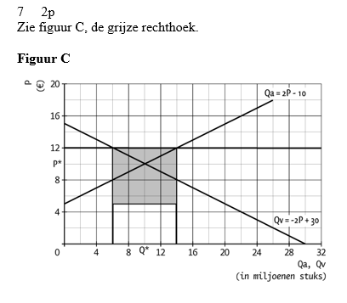

Slide 8
Maak oefenopgave 2: welvaartsverlies.
10
9
8
12
11
5
6
7
4
3
1
2
12 minuten de tijd
Eerder klaar?
Goed werk!, dit is jou moment om even helemaal tot rust te komen.

Slide 10
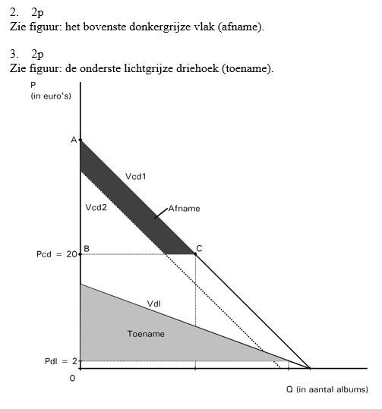

Slide 11
Maak de gesloten vragen H3.
10
15
9
8
14
13
12
11
5
6
7
4
3
1
2
15 minuten de tijd
Eerder klaar?
Opgave 4.19

Slide 12
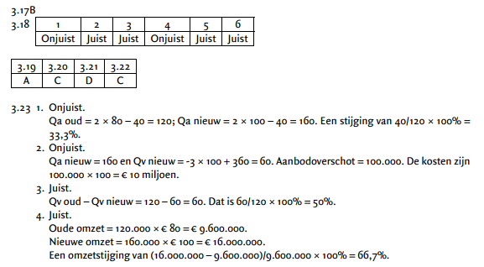

Slide 13
Maak opgave 4.19
10
9
8
5
6
7
4
3
1
2
10 minuten de tijd
Eerder klaar?
Opgave 4.21

Slide 14
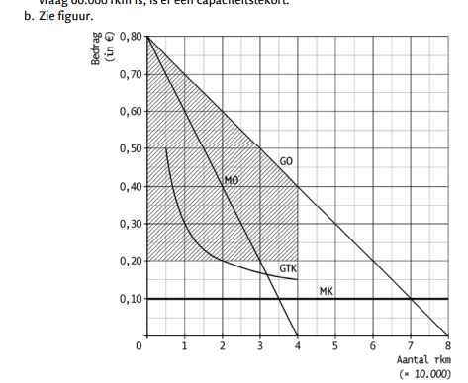

Slide 16
Maak opgave 4.21
10
9
8
5
6
7
4
3
1
2
Bespreken we morgen na, niet af in de les en morgen wel mild nuttig de oefening nabespreken? Probeer het thuis even te maken.

Slide 18
Maak gesloten vragen zelftest H5 en opgave 5.26
10
13
14
15
11
9
8
12
5
6
7
4
3
1
2
15 minuten de tijd
Eerder klaar?
Bindingsprobleem: houden mensen zich aan hun afspraken.
Gesloten vragen H6 + 6.15 en 6.16, zelf vragen stellen, sommetjes maken handstand oefenen in je hoofd.

Slide 20
Maak gesloten vragen H6. + 6.15 en 6.16
10
9
8
5
6
7
4
3
1
2
Bespreken we aan het einde van de les na, dus je hebt nog wat tijd over, ga zelf alvast voorbereiden, als je nog vragen hebt loop even langs.

